Slide 1
Черновская средняя общеобразовательная школа
Анализ возможностей прогнозирования погоды по народным приметам
Хмылова Вероника, 7 «А» класс

Slide 2
Народные приметы о погоде
Народные приметы – это обобщенные многолетние наблюдения за погодой
Примечать, т.е. наблюдать
Наблюдения передавались из поколения в поколение с помощью народного календаря - месяцеслова
От наблюдений зависела жизнь человека- надо было вовремя собрать или посеять урожай, начать другие землеведческие работы

Slide 3
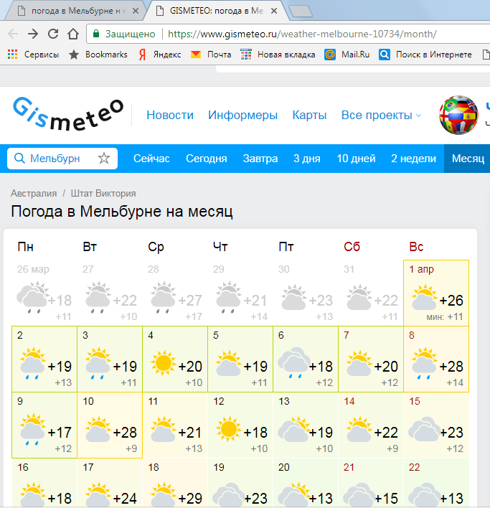
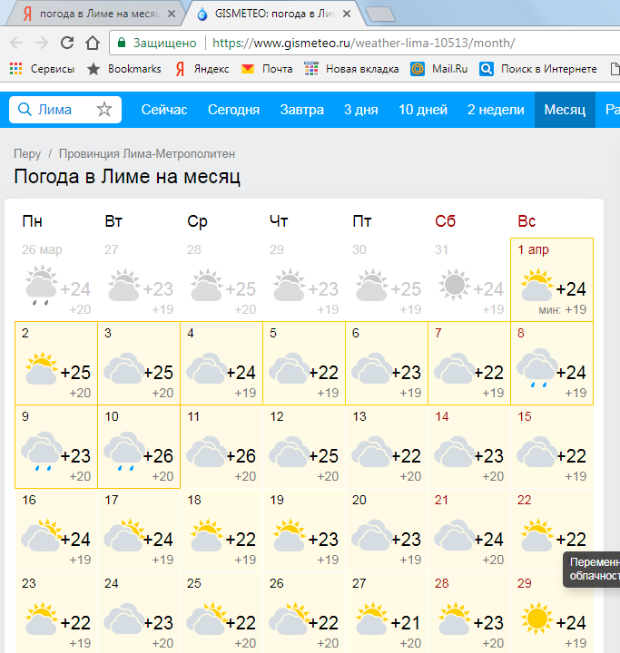
78 %

Slide 4
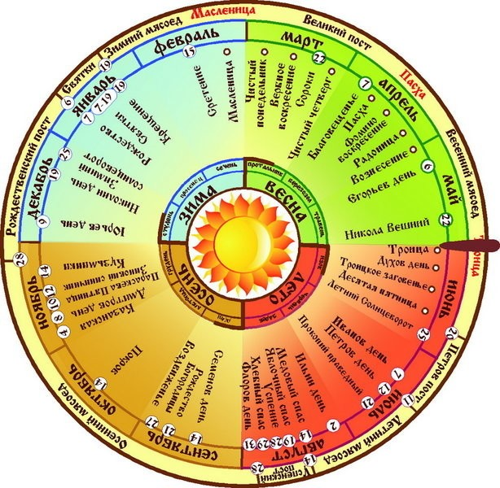
Анализ возможностей прогнозирования погоды по народным приметам
Цель исследования: проанализировать возможность прогнозирования погоды по приметам Народного календаря.

Slide 5
Анализ возможностей прогнозирования погоды по народным приметам
ГИПОТЕЗА:
точность прогнозов по приметам Народного календаря не менее 78 % (как для долгосрочных прогнозов по информации Росгидромета), что не уступает долгосрочным прогнозам погоды синоптиками.
ЗАДАЧИ:
проанализировать элементы погоды для дней Народного календаря, указанных выше;
2) для этого произвести необходимые расчеты: посчитать количество дней, среднюю месячную температуры и т.д

Slide 6
Народные приметы, достоверность которых я проверила
Примета 1. Если на Яблочный Спас сухой день – к сухой осени, мокрый к сырой осени.
Примета 2. Какой день на Яблочный Спас, таков и Покров.
Примета 3.Каков Покров такой и январь.
Примета 4. Если на Крещение холодная и ясная погода будет засушливое лето.
Примета 5. Если на Крещение день солнечный и теплый, то хорошая погода продлится до конца января.
Примета 6. Если на Сретенье Солнце не покажется - ожидай Власьевских морозов.
Примета 7. Если тепло на Сретенье – весна ранняя и теплая.
Примета 8. Если в на Петра и Февронию стоит жара, то зной не спадет еще 40 дней.
Примета 9. Если на Калинов день будет ясно, то ясно будет до 5 сентября

Slide 7
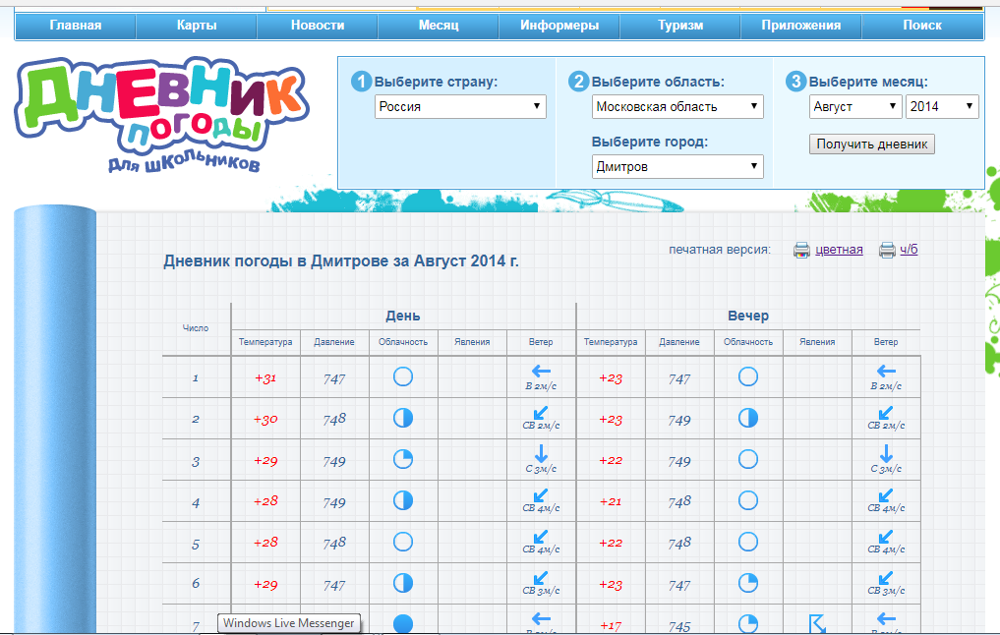

Slide 8
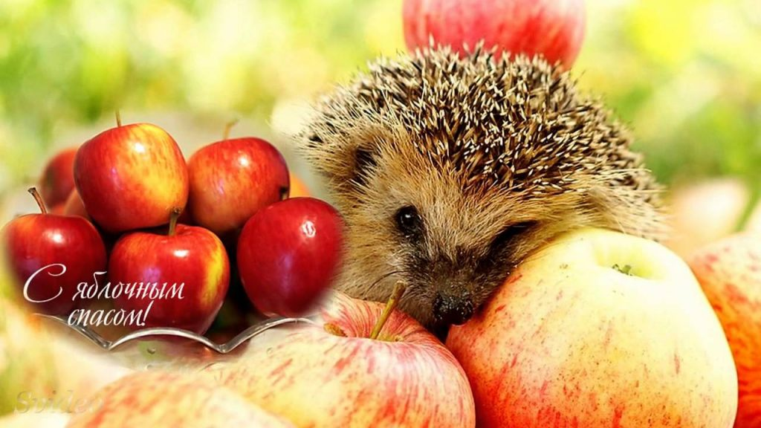
Яблочный спас – 19 августа
Если на Яблочный Спас сухой день – к сухой осени, мокрый к сырой осени.
Какой день на Яблочный Спас, таков и Покров.

Slide 9
Яблочный спас - дата | Погода в Яблочный Спас | Количество дней с осадками осенью (примета 1) | Погода на Покров 14 октября 2013-2017 (примета 2) | Январь следующего года (примета 3)
19 августа 2013 года | Жаркая. Т=+24 ˚С. Переменная облачность, без осадков | Сентябрь – 9 дней с осадками, октябрь – 3; ноябрь – 4; (из 91 дня – 16 дней с осадками | Умеренно теплая Т=+7 ˚С, ясно, без осадков | Т января средняя = -7,1 ˚С (умеренно морозная), 7 дней с осадками
19 августа 2014 года | Жаркая. Т=+25 ˚С. Ясно, без осадков. | Сентябрь –0 дней с осадками, октябрь – 2; ноябрь – 1; (из 91 дня – 3 дня с осадками) | Умеренно теплая Т=+10 ˚С, пасмурно, без осадков. | Т января средняя = -3,2 ˚С (слабо морозная), 7 дней с осадками.
19 августа 2015 года | Теплая. Т=+17 ˚С. Пасмурно, без осадков. | Сентябрь –1 день с осадками, октябрь – 1; ноябрь – 4; (из 91 дня – 6 дней с осадками) | Умеренно теплая Т=+7 ˚С, пасмурно, без осадков. | Т января средняя = -8,8 ˚С (умеренно морозная), , 9 дней с осадками.
19 августа 2016 года | Жаркая . Т=+28 ˚С. Облачно, без осадков. | Сентябрь – 4 дня с осадками, октябрь – 4; ноябрь – 12; (из 91 дня – 20 дней с осадками) | Прохладная Т=+5 ˚С, пасмурно, без осадков. | Т января средняя = -6,7 ˚С (умеренно морозная), , 5 дней с осадками.
19 августа 2017 года | Очень жаркая - Т=+31 ˚С. Ясно, без осадков. | Сентябрь – 4 дня с осадками, октябрь – 8; ноябрь – 7; (из 91 дня – 19 дней с осадками) | Умеренно теплая Т=+7 ˚С, пасмурно, дождь. | Т января средняя = -3,5 ˚С (слабо морозная), , 12 дней с осадками.
Достоверность примет |  | 100% | 67% | 80%

Slide 10

Покров – 14 октября
(Покро́в Пресвято́й Богоро́дицы – 14 октября) великий православный праздник
Каков Покров таков и январь

Slide 11
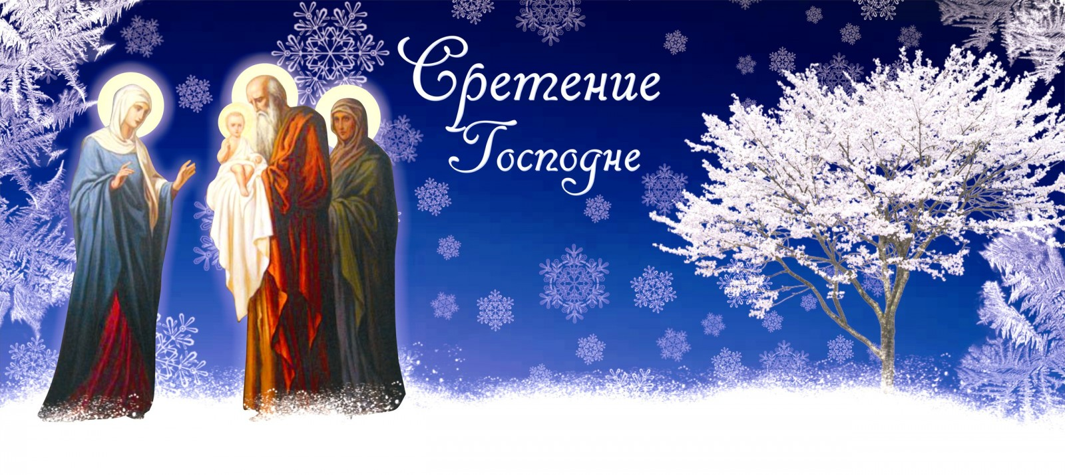
Если на Сретенье (15 февраля) Солнце не покажется – ожидай Власьевских морозов (24 февраля). Если тепло на Сретенье – весна ранняя и теплая.
Сретенье - Христианский праздник установлен в честь встречи старца Симеона с младенцем Иисусом Христом

Slide 12
Дата | Погода на Сретенье (15 февраля) | Погода 24 февраля (примета 6) | Погода весной
 |  |  | Дата первой положительной среднесуточной температурой, средняя температура весенних месяцев (примета 7)
15 февраля 2013 года | Слабо морозная Т= -3 ˚С, ясно, без осадков | Оттепель Т=+1 ˚С, ясно, слабый ветер, без осадков | 1 апреля, Т средняя (март) = -3,4 ˚С Т средняя (апрель) = +8,9 ˚С Т средняя (май) = +21 ˚С Т средняя (весна) = +8,8 ˚С
15 февраля 2014 года | Оттепель Т= +3 ˚С, пасмурно, без осадков. | Оттепель Т=+2 ˚С, пасмурно, слабый ветер, без осадков | 3 марта, Т средняя (март) = +5,9 ˚С Т средняя (апрель) = +11 ˚С Т средняя (май) = + 21,8 ˚С Т средняя (весна) = + 12,9 ˚С
15 февраля 2015 года | Умеренно морозная Т= - 4 ˚С, пасмурно, снег. | Оттепель Т=+6 ˚С, облачно, слабый ветер, без осадков | 2 марта, Т средняя (март) = + 5,2 ˚С Т средняя (апрель) = + 9,3 ˚С Т средняя (май) = + 17, 5˚С Т средняя (весна) = + 10, 7˚С
15 февраля 2016 года | Оттепель Т=+3 ˚С, пасмурно, без осадков. | Оттепель Т=0 ˚С, малооблачно, слабый ветер, без осадков | 4 марта, Т средняя (март) = +5,3 ˚С Т средняя (апрель) = +11,1 ˚С Т средняя (май) = +19,4 ˚С Т средняя (весна) = +11,9
15 февраля 2017 года | Слабо морозная Т= -2 ˚С, облачно, без осадков, | Оттепель Т=+2 ˚С, пасмурно, слабый ветер, снег | 1 марта, Т средняя (март) = +5,1 ˚С Т средняя (апрель) = +8,3 ˚С Т средняя (май) = +14,8 ˚С Т средняя (весна) = +9,4 ˚С
15 февраля 2018 года | Умеренно морозная Т= -7 ˚С, ясно, без осадков. | Умеренно морозная Т=-10 ˚С, пасмурно, снег | -
Достоверность примет |  | 0% | 83%

Slide 13

Если на Петра и Февронию стоит жара, то зной не спадет еще 40 дней.

Slide 14
Дата | Погода на Перта и Февронию ( 8 июля) | Средняя температура с период с 9 июля по 17 августа, тип погоды
8 июля 2013 | Жаркая Т= +24 ˚С, облачно, без осадков. | Жаркая, Т средняя = +24 ˚С,
8 июля 2014 | Жаркая Т= +25 ˚С, облачно, без осадков. | Жаркая, Т средняя = +26 ˚С,
8 июля 2015 | Жаркая Т= +23 ˚С, облачно, без осадков. | Жаркая, Т средняя = +23 ˚С,
8 июля 2016 | Умерено теплая Т= +14 ˚С, пасмурно, без осадков. | Жаркая, Т средняя = +24 ˚С,
8 июля 2017 | Умерено теплая Т= +12 ˚С, пасмурно, дождь | Жаркая, Т средняя = +23 ˚С,
достоверность приметы |  | 60%

Slide 15
Итоговая таблица
 | Примета 1 | Примета 2 | Примета 3 | Примета 4 | Примета 5 | Примета 6 | Примета 7 | Примета 8 | Примета 9
Достоверность примет, % | 100 | 67 | 80 | 0 | - | 0 | 83 | 60 | 0
Итоговая достоверность 8 примет – 48,75 %
Гипотеза оказалось ложной!

Slide 16
Народные приметы,
имеющие высокую достоверность
если 19 августа (Яблочный Спас) сухой день – к сухой осени, мокрый к сырой осени
каков день 14 октября (Покров) такой и январь
если 15 февраля тепло (Сретенье) – весна ранняя и теплая

